Slide 1
Aula 3

Slide 2
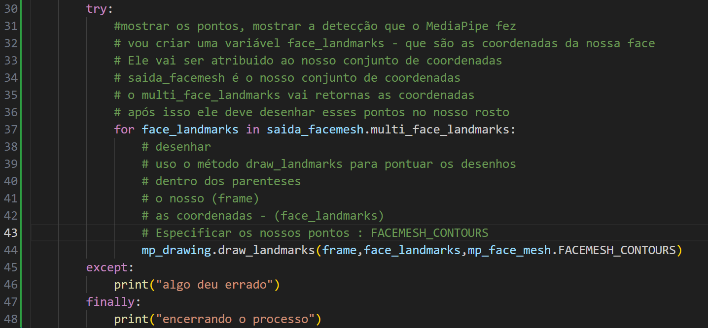
Bate papo – linha a linha

Slide 3
Erro
Um ponto de ajuste
C finaliza a execução
Com FaceMesh se não existir uma face ele resulta em problemas, erros e trava o código
Se existe erro , quem traz a solução? Advinha?

Slide 5
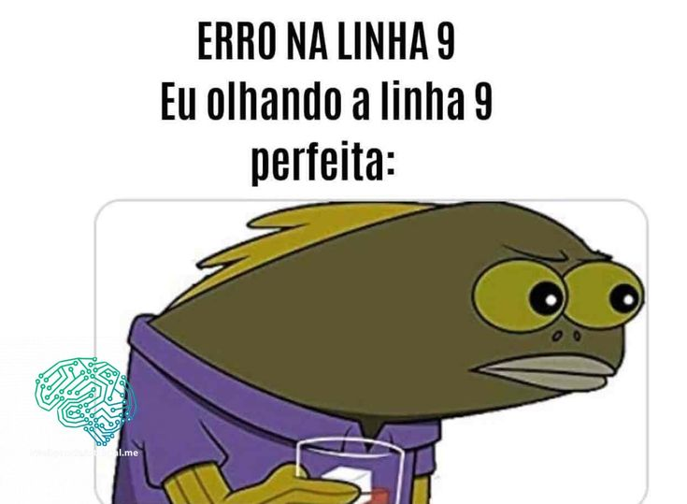

Slide 6
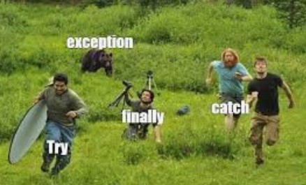
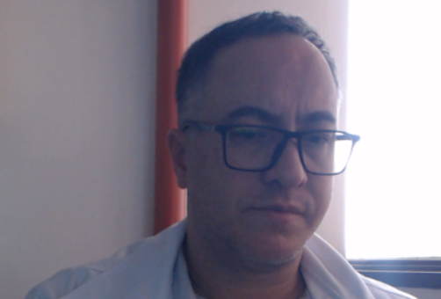
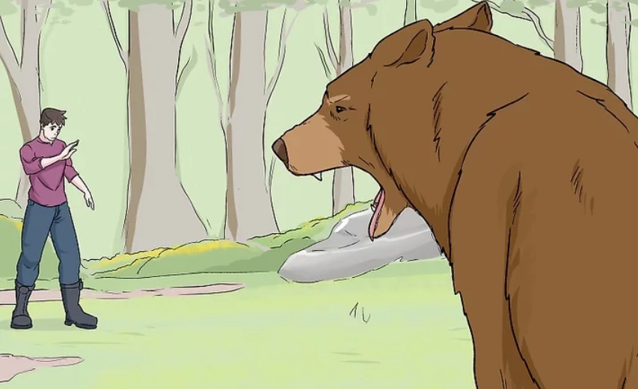
try
try
try
finally

Slide 7
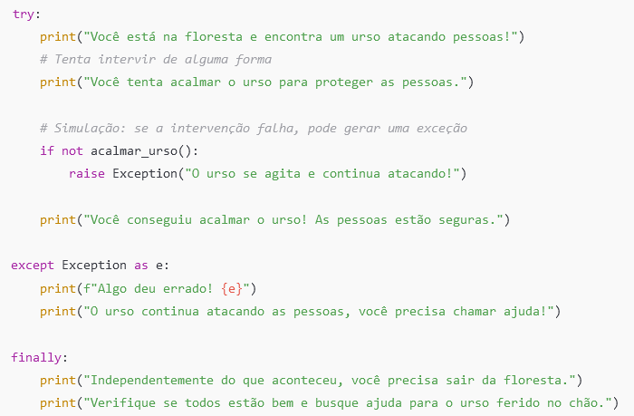

Slide 8
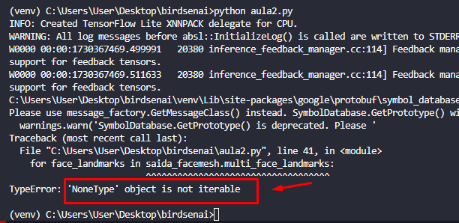

Slide 9
Mostrando os pontos
Fizemos a detecção do rosto com facemesh.process(frame)
Podemos mostrar essa detecção que o MediaPipe fez
Vamos usar um for
Dentro dele uma variável face_landmarks, referente as coordenadas
A variável face_landmarks será atribuída ao conjunto de coordenadas, que coletaremos com saída_facemesh (resultado do nosso processamento).
Em seguida, passaremos o método multi_face_landmarks, que nos retornará as coordenadas x,y e z de cada ponto que o MediaPipe encontrar no nosso rosto.

Slide 10
Mostrando os pontos
A partir dessa coleta de marcas faciais
Queremos que ele desenhe todos os pontos no rosto
Para isso, utilizaremos o método mp_drawing( )

Slide 11
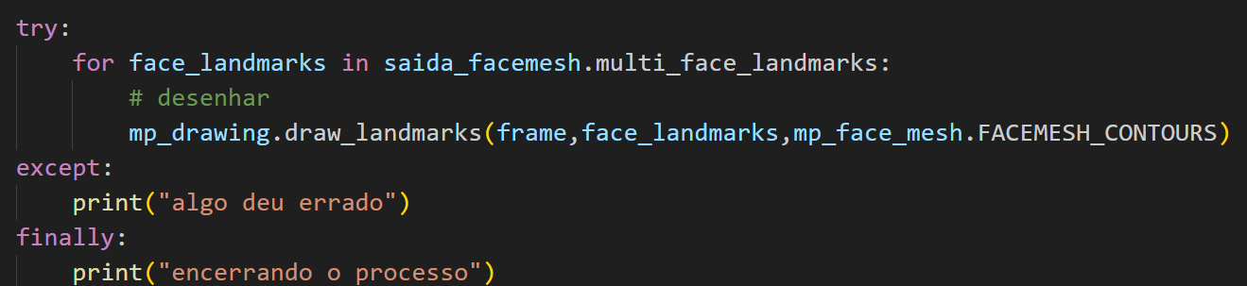

Slide 12
